Slide 1


高中同步学案优化设计
GAO ZHONG TONG BU XUE AN YOU HUA SHE JI
第一单元
第1课 中华文明的起源与早期国家

Slide 2
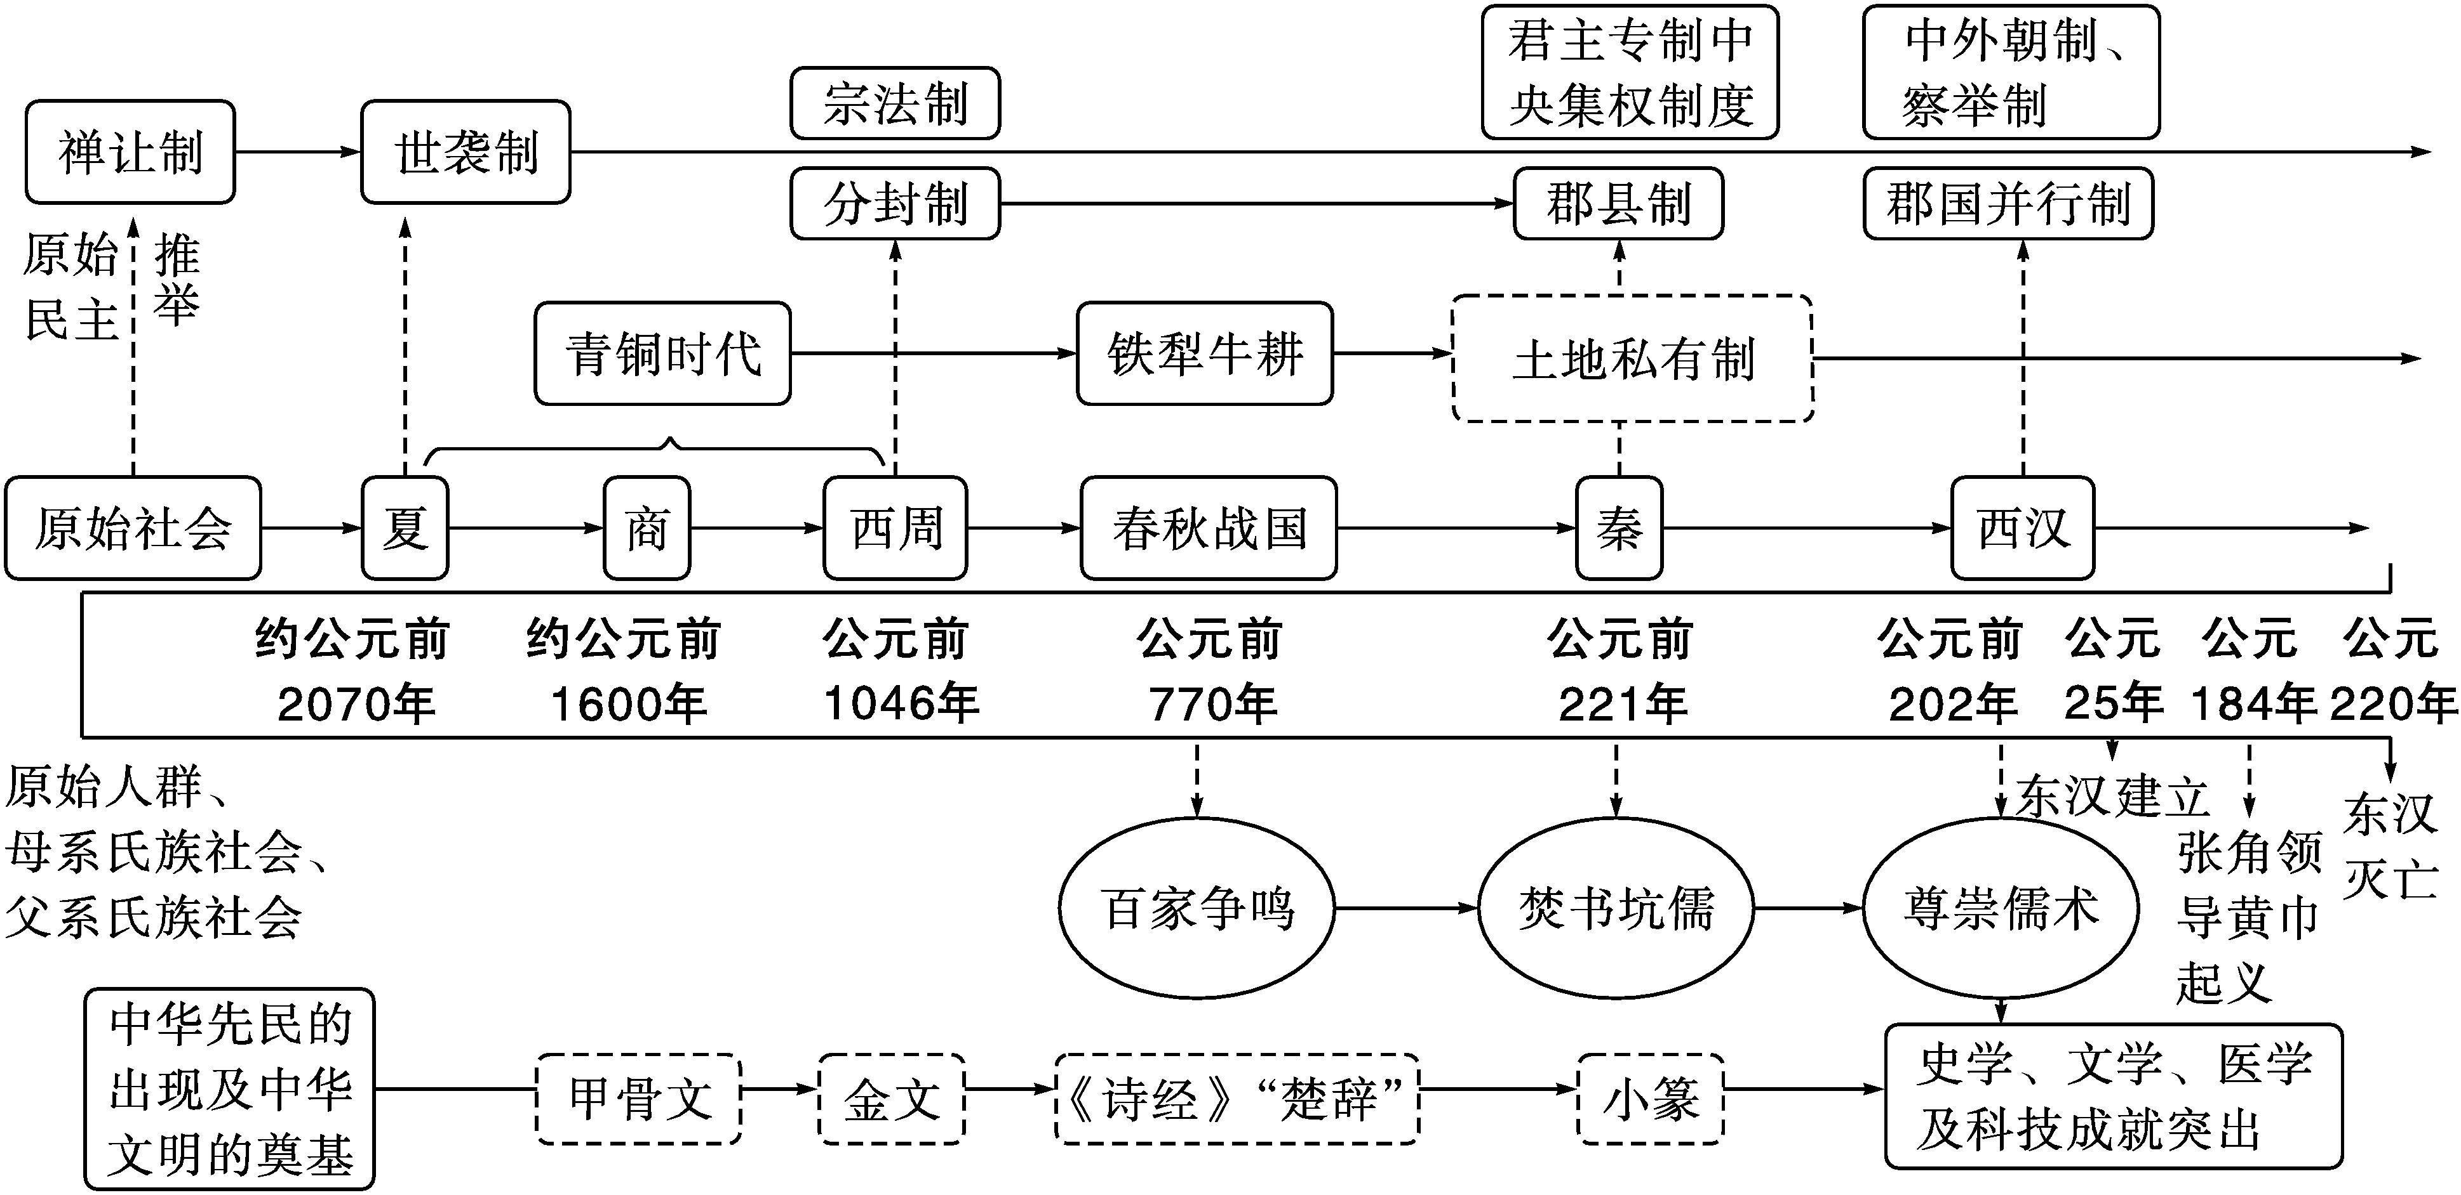
时空坐标

Slide 3
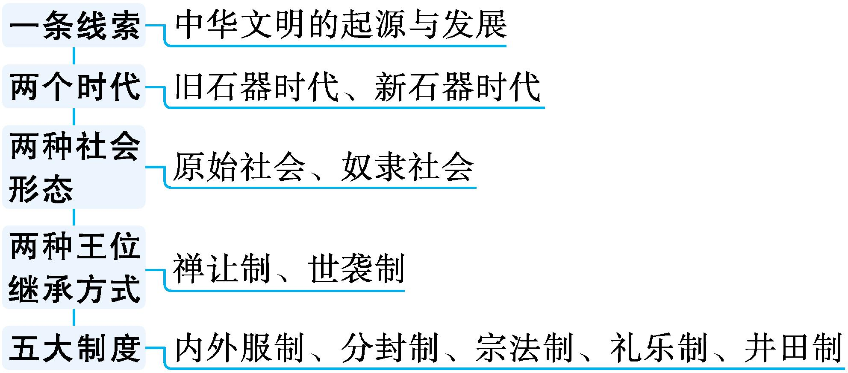
课程标准 | 学习要点
1.通过了解石器时代中国境内有代表性的文化遗存,认识它们与中华文明起源以及私有制、阶级和国家产生的关系
2.通过甲骨文、青铜铭文及其他文献记载,了解私有制、阶级和早期国家的特征

Slide 4
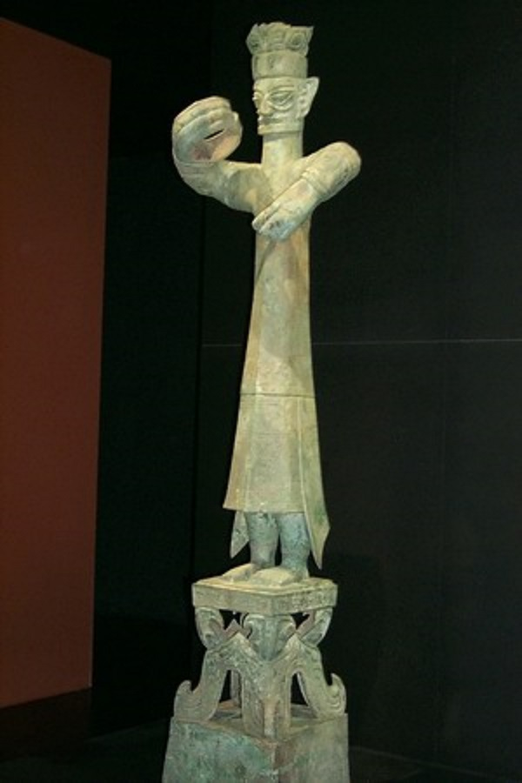

目录索引
基础落实·必备知识全过关
重难探究·能力素养全提升
学以致用·随堂检测全达标

Slide 5
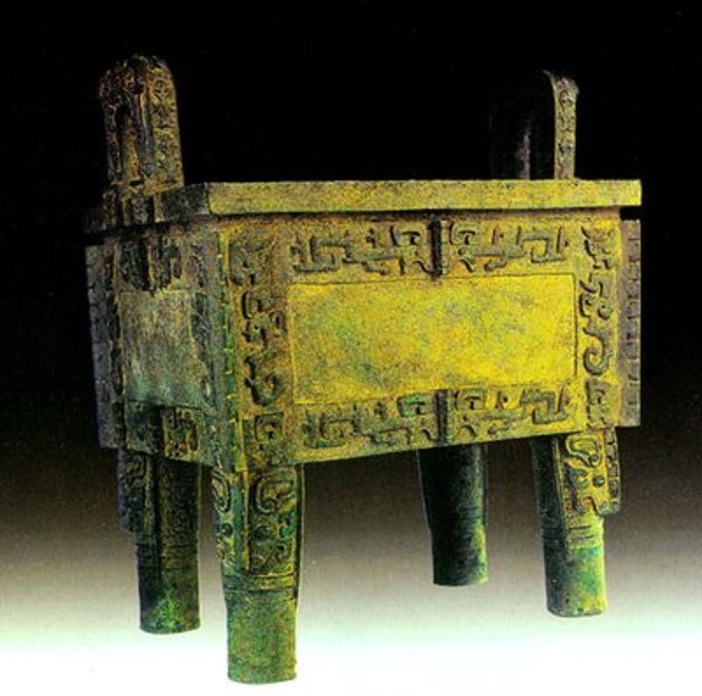
基础落实·必备知识全过关

Slide 6
一、石器时代的古人类和文化遗存
[核心概念]农业的出现:人类逐渐从食物采集者转变为食物生产者,生产方式随之发生了巨大变化,定居生活、陶器出现、文明诞生都与之有密切联系。
1.旧石器时代
(1)概念:以 方法制作石器的时代。
(2)社会生活:从事渔猎和采集,过着群居生活,已经学会用火。
(3)代表:距今约170万年的元谋人和距今约70万至20万年的 人。
打制
北京

Slide 7
2.新石器时代
(1)概念:以 方法制作石器的时代。
(2)社会生活:大量使用陶器,开始从事 ,饲养家畜,修建村落,生活逐渐稳定。
(3)分布特点:分布广泛,奠定了 的发展基础。
磨制
原始农业
多元一体
(4)文化遗存
①新石器时代中期:黄河中游的 、黄河下游的大汶口文化和长江下游的河姆渡文化。
②新石器时代晚期:黄河流域的 、辽河上游的红山文化、长江下游的良渚文化。
仰韶文化
龙山文化

Slide 8

3.原始社会组织
(1)中国原始社会分为原始人群、母系氏族社会、父系氏族社会三个阶段。
(2)母系氏族社会(旧石器时代晚期出现):生产力十分低下,氏族成员共同劳动,成果共享。
(3)父系氏族社会(新石器时代晚期出现):社会贫富分化与不平等开始出现,形成较大的部落甚至部落联盟。私有制已经产生,阶级分化日益明显。
部落联盟规模庞大,为国家的诞生奠定了基础

Slide 9
[微点归纳]原始社会的发展趋势
①生产方式:从采集、渔猎走向农耕经济。
②生活模式:从迁徙流动走向定居生活。
③社会组织:从血缘公社走向政治实体。
④文明发展:从满天星斗走向多元一体。

Slide 10
边角材料练一练
①观察教材P3《中国新石器时代文化遗存分布图》,指出新石器时代文化遗存分布呈现的特点。
②观察教材P4《红山文化牛河梁遗址的祭坛、积石冢》《良渚古城城墙分布范围示意图》,从图中可以看出其处于什么社会时期?说出理由。
提示 分布广泛;多元一体,中原地区文化遗存较多。
提示 处于父系氏族社会时期。理由:从图中的“积石冢”“古城城墙”可知,当时出现了权贵阶层,说明处于父系氏族社会。

Slide 11
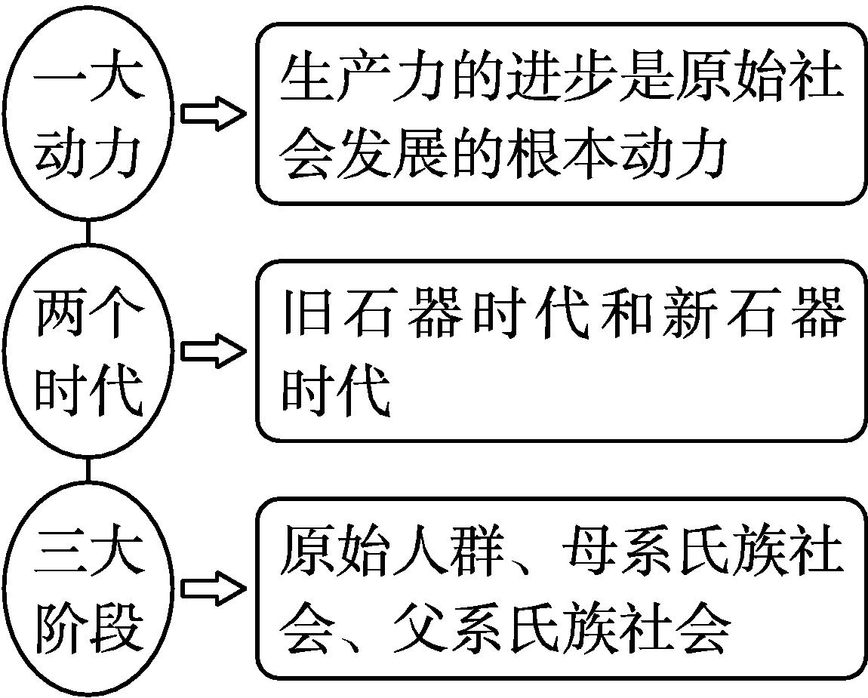
方法技巧记一记
原始社会的基本内涵

Slide 12
易混易错 辨一辨
①从母系氏族社会过渡到父系氏族社会的根本原因是生产力的发展。
( )
②新石器时代,我国逐渐形成了北粟南稻的格局。( )
√
√
③龙山文化最有代表性的遗存是精美的玉器和陶器。( )
×
提示 红山文化和良渚文化以精美的玉器著称,龙山文化的蛋壳陶制作水平最高。

Slide 13
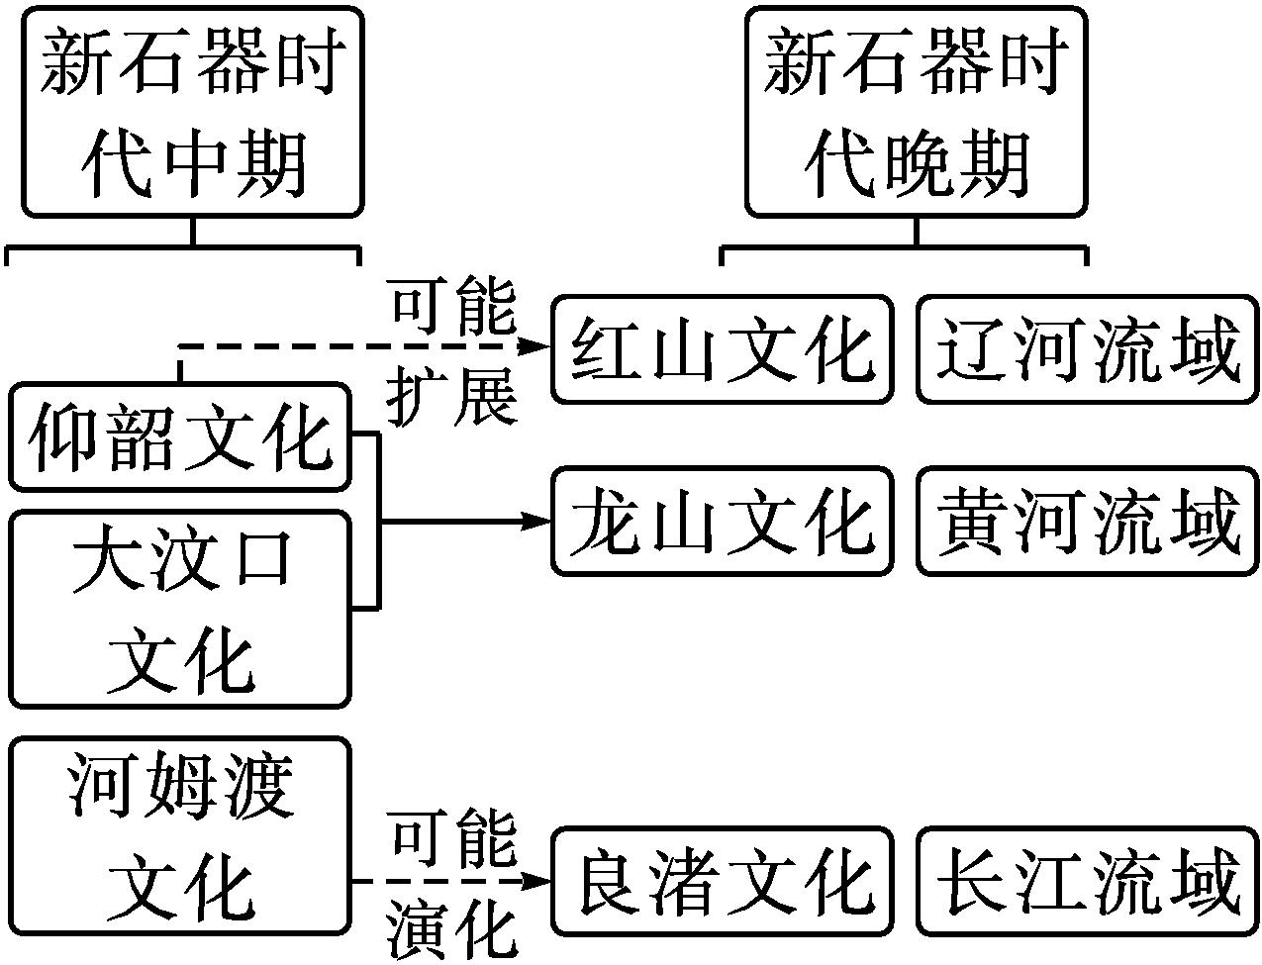
图解历史 议一议

Slide 14
二、从部落到国家
[核心概念]早期国家:指已具备国家公共权力,但社会组织仍然滞留在以血缘为基础的国家形式的阶段。
1.“万邦”时代
三皇五帝
传说 | 古史相传,中国历史从 开始。部落首领黄帝和炎帝被后世共尊为华夏始祖。尧舜时期,实行“禅让”的做法
考古 | 考古学证明,大约相当于五帝后期的龙山文化时代,中国大地上邦国林立,史称“ ”时代
万邦

Slide 15
2.夏朝的建立
(1)建立:约公元前2070年, 建立了我国最早的奴隶制国家夏朝。
(2)统治:除对夏部族生活的地区实行直接统治外,对其他地方主要通过控制一些部族进行间接统治。
(3)文化遗存:河南洛阳偃师发现的二里头遗址,很有可能是夏文化的遗存。
禹

Slide 16
[微点归纳]夏朝是我国第一个奴隶制国家的依据
①疆域:已经摆脱小国寡民状态,疆域较为辽阔。
②权力运行:王位世袭制代替禅让制,国家机器已经建立。
③社会管理:已经出现了中央与地方的划分,行政区划逐渐形成。

Slide 17
边角材料练一练
①阅读教材P5“史料阅读”,指出史料反映了远古时期什么样的状况。
②阅读教材P5“学思之窗”,关于启的继位,为什么会出现不同说法?
提示 反映了远古人类战胜自然的艰辛和为了生存不断征服自然的过程。
提示 《战国策》以及《史记》中关于启继位的不同说法目前还不能确定孰是孰非,但是,从公天下的禅让制到家天下的世袭制的转变过程,并非理想化的风平浪静。

Slide 18
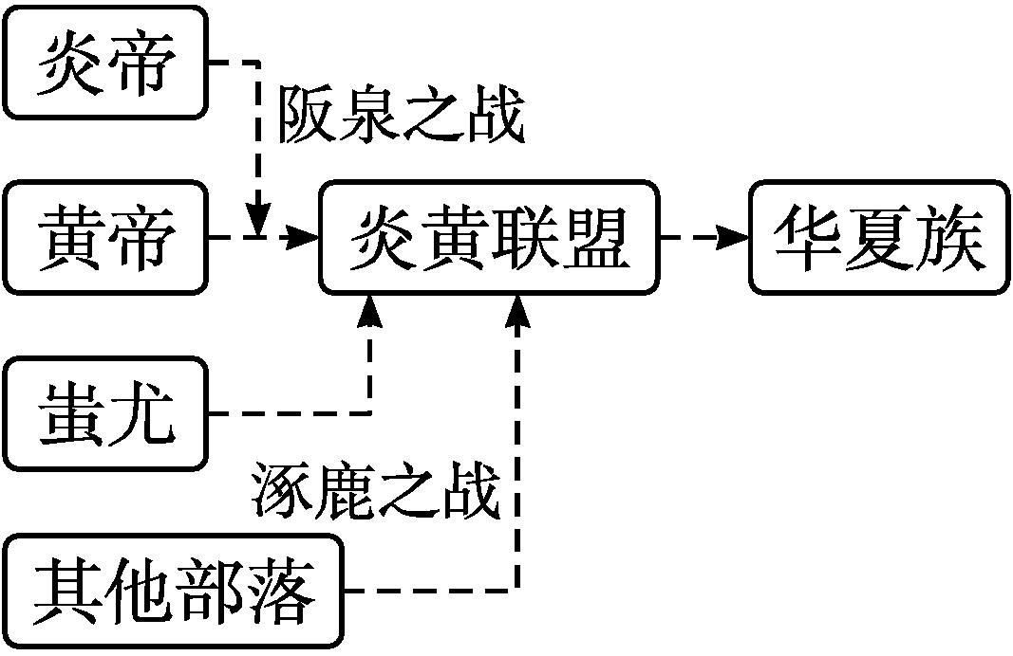
方法技巧记一记
远古传说的内容

Slide 19
易混易错 辨一辨
①黄帝和炎帝结成炎黄部落联盟,被后世共尊为华夏始祖。( )
√
②根据现在的考古发现基本可以确定,黄帝、炎帝等都是龙山文化中的人物。( )
×
提示 现在尚不能证明黄帝、炎帝等传说中的人物及其事迹与龙山文化相关。

Slide 20
三、商和西周
[核心概念]家国同构:家庭、家族和国家在组织结构方面具有共同性,均以血亲—宗法关系来统领,存在着严格的父权家长制,体现了血缘关系与政治关系的融合。
1.政权更替
(1)约公元前 年,汤推翻了夏朝,建立商朝。商朝前期都城多次迁移,后来定于 。
(2)公元前 年,周武王建立周朝,定都 ,史称西周。
(3)公元前771年,西北游牧民族犬戎攻破镐京,杀死 ,西周灭亡。
1600
殷
1046
镐京
周幽王

Slide 21

2.政治统治
(1)商朝
①商王是最高统治者,商王之下设有 及各类事务官。
②商朝的国家管理实行内外服制。
尹
外服之地只是间接地受商的统治,隶属关系并不稳固

Slide 22
(2)西周
①西周实行 与宗法制,加强了周天子对地方的政治统治。宗法制与分封制 ,解决了统治阶级内部在权力和财产分配方面的冲突与矛盾。
②公元前841年,周厉王的暴虐引发了“ ”。周厉王出逃,大臣召公、周公共同执政,史称“共和行政”。
分封制
相互补充
国人暴动

Slide 23
3.经济和文化
农业 | ①实行奴隶主土地国有制,井田制是土地经营的基本方式 ②生产中主要使用木、石、骨、蚌等材质的工具,青铜农具极少
手工业 | 青铜铸造是手工业生产中的主要部门
文化 | ①甲骨文是一种成熟的文字 ②青铜器造型雄奇,纹饰华丽

Slide 24
[微点归纳]商周之变的内涵
①治国思想:商朝王权与神权结合,西周王权与族权结合。
②地方制度:商朝实行内外服制度,西周实行分封制。
③经济基础:商朝重视商业,西周重视农业。
④社会生活:商朝不重德礼,而西周制定礼乐。

Slide 25
边角材料练一练
①教材P6《西周分封示意图》反映了西周分封制有何影响?
②《孟子·滕文公上》记载:“方里而井,井九百亩,其中为公田。八家皆私百亩,同养公田。”据此指出土地经营的基本方式是什么,实质是什么。
提示 诸侯国具有拱卫王室的作用,同时,燕、齐、吴等诸侯国的设置扩大了西周的影响。
提示 方式:井田制。实质:奴隶主土地国有制。

Slide 26
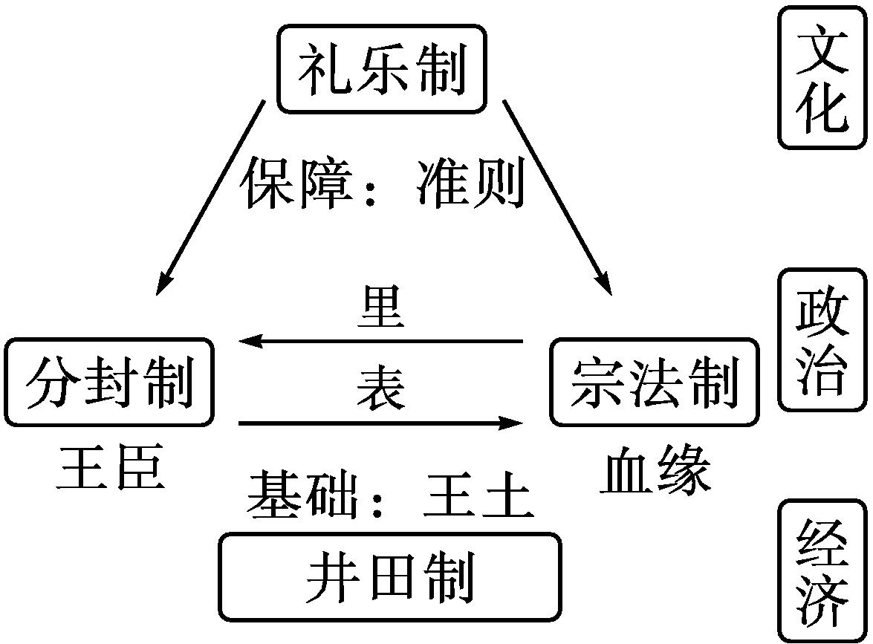
方法技巧记一记
西周的四大制度及其关系

Slide 27
易混易错辨一辨
①甲骨文大多是殷人占卜的记录,是研究商朝的一手史料。( )
②相对于商朝的内外服制度,西周的分封制加强了中央对地方的控制。
( )
③宗法制是以血缘亲疏与嫡庶来确定继承关系和名分的制度,嫡长子继承制是最突出的特点。( )
④井田制下,土地分为公田和私田,公田归周王所有,私田由个人所有。
( )
√
√
√
×
提示 井田制下,公田和私田都归周王所有,两者的不同在于收获物的归属不同。

Slide 28
重难探究·能力素养全提升

Slide 29
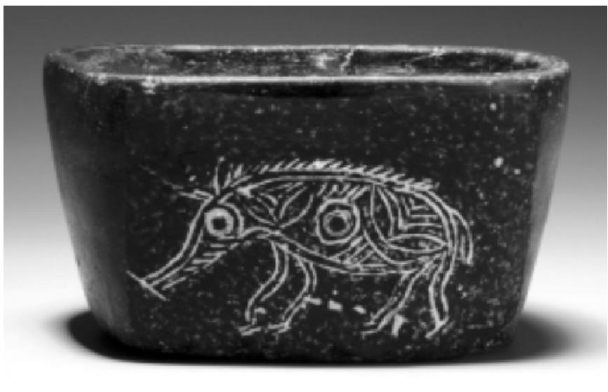
主题一中华文明的起源与发展
史料解析
原始农业的产生及其影响
[材料] 右图为出土于河姆渡遗址的猪纹陶钵,整个器形呈长方形,四角弧圆,平底,夹炭黑陶制成,钵的外壁刻着一只造型逼真的猪。考古学家推测,这是一件典型的盛食器,河姆渡人就是用它来放置粮食或食物。

Slide 30
[教你读史]
从出土于河姆渡遗址可知,此时,河姆渡的原始农业已经产生
从“猪”的形象可知,此时,河姆渡已经出现畜牧业
从陶器本身可知,此时,河姆渡已经出现了制陶业,已经产生了对美的追求
[探究一] 从河姆渡猪纹陶钵我们可以获得什么历史信息。
提示 河姆渡已经出现了原始农业、畜牧业,原始制陶业也已经产生;生活上,产生了对美的追求。

Slide 31
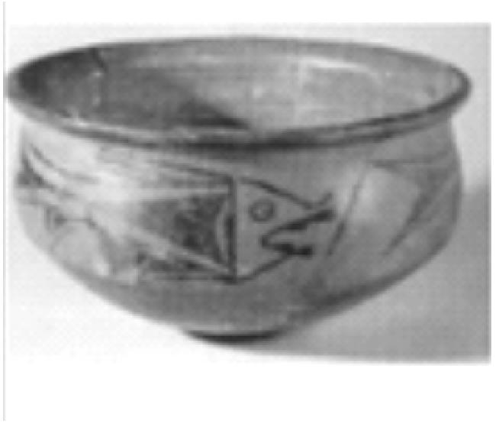

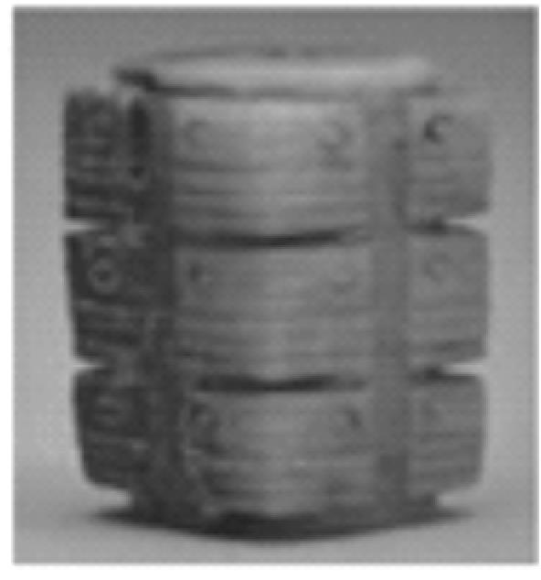
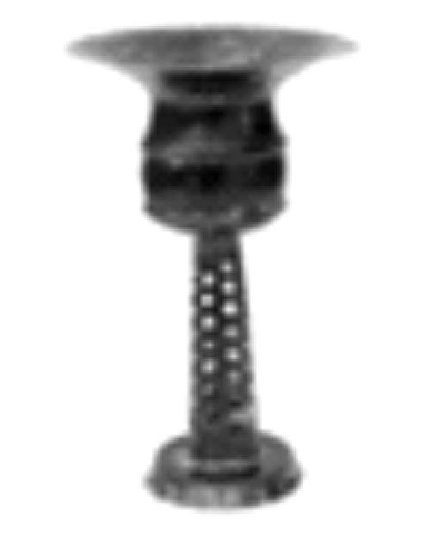
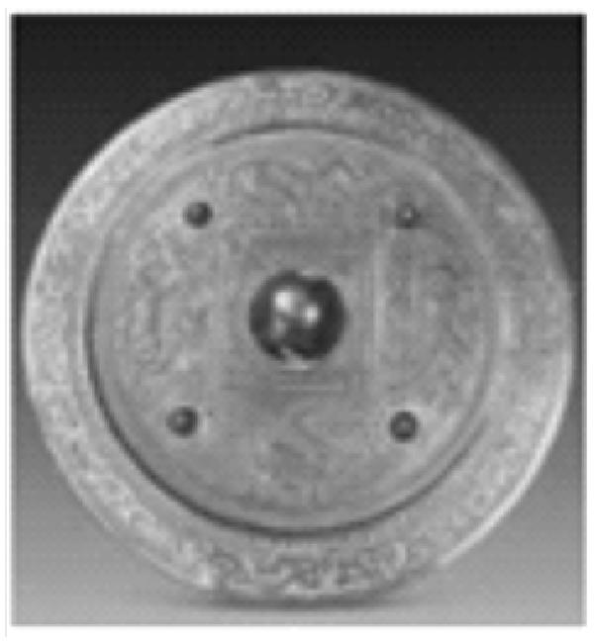
史料实证
中华文明起源的特点
[材料] 中国新石器时代部分文化情况简表
特色 文物 | 彩陶盆 | 玉龙 | 玉琮 | 蛋壳黑陶杯 | 铜镜
分布 范围 | 黄河 中游 | 辽河 上游 | 长江 下游 | 黄河 中下游 | 黄河 上游

Slide 32
[教你读史]
从文物的不同形制,得出“各具特色”
结合主要大河流域都有典型代表,得出“分布广泛,多元(地)起源”
[探究二]根据材料,概括中国新石器时代文化发展的特点。
提示 分布广泛,多元(地)起源,各具特色。

Slide 33
史论史识
1.中华文明起源的特征
(1)中华文明历史悠久,源远流长,具有鲜明的本土特点,是世界上最古老的文明之一。
(2)中华文明的起源如满天星斗,八方雄起,而后汇聚于中原黄河流域,形成以中原地区为中心的多元一体格局。
(3)中华文明的发展呈现明显的不平衡性,这种不平衡又促进了不同区域间的互补,是中华文明向一体发展的动力因素。
(4)中华文明兼容并蓄,具有丰富的内容与长久生命力,是世界古代文明中唯一没有中断而发展至今的伟大文明。

Slide 34
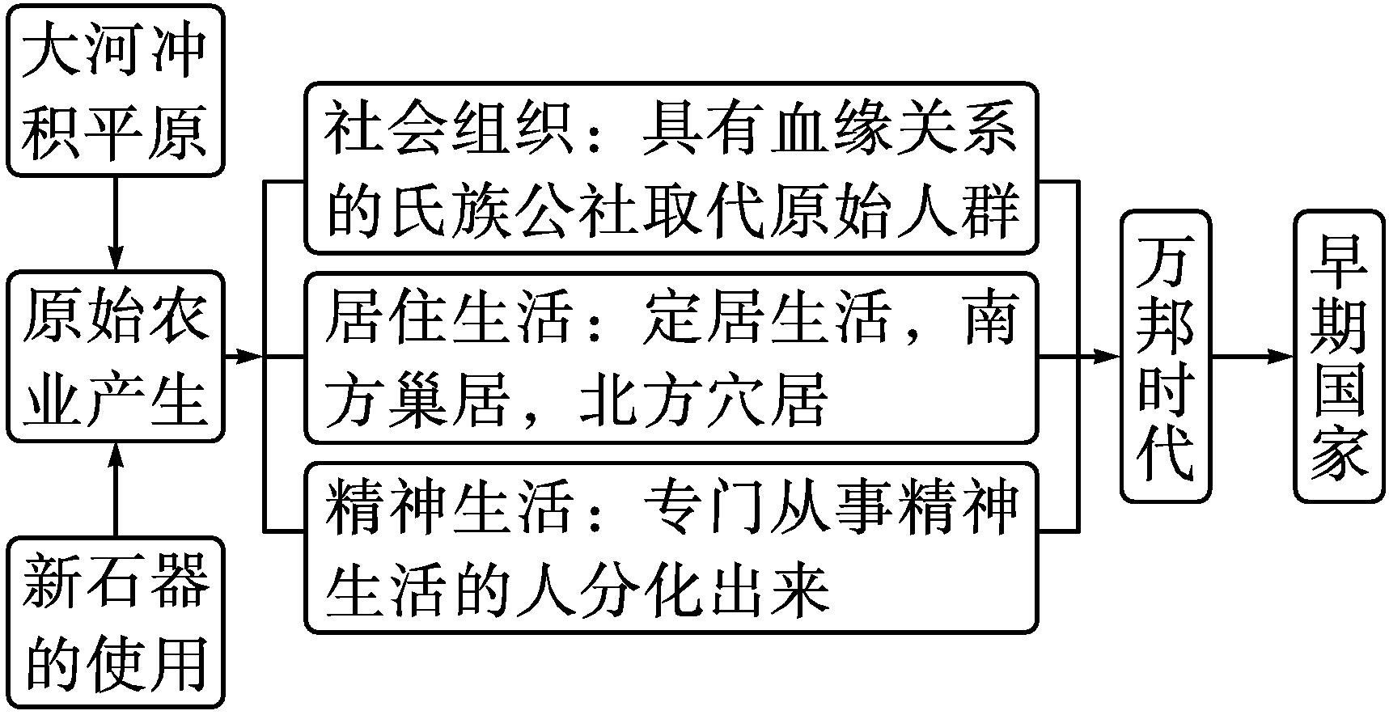
2.原始农业产生的影响

Slide 35
主题二 早期国家的特征
获取信息
西周政治制度的特点
[材料] 西周的武王、周公、成王、康王等几代统治者,不断分封姬姓亲族、同盟的亲戚姜姓,以及一些结为亲戚的东方贵族,建立封国^{①}。除了军事与经济资源互为挹注^{②},这些封君与周王室之间,也依仗宗族纽带,使用祖先崇拜的繁缛礼仪,还以朝贡、觐见、通婚等不断加强亲戚之间的关系^{③}。
——摘编自许倬云《万古江河:中国历史
文化的转折与开展》

Slide 36
[教你读史]
① | 反映了分封对象包括亲族、功臣、先代贵族,说明“分封对象多元”
② | 反映了军事与经济资源相互补充
③ | 所谓“宗族纽带”是指分封制以“血缘为纽带”
[探究三] 根据材料,概括西周分封制的特点。
提示 特点:以宗法血缘为纽带;军事与经济资源相互补充;分封对象多元。

Slide 37
唯物史观
商周时期的社会经济
[材料] 商周时期社会经济发展状况
生产工具 | 经营方式 | 农业技术
耒、耜等,绝大部分用木、石、兽骨和蚌壳制成^{①} | 公社农民聚族而居,集体劳动,“春令民毕出在野,冬则毕入于邑”^{②} | 在耕作、灌溉、施肥、选种、除虫等方面具有相当高的技术知识^{③}
——摘编自白寿彝总主编《中国通史》

Slide 38
[教你读史]
① | 反映了生产工具以木器和石器为主,相对落后
② | 反映了农业生产是以井田制为基础的集体劳作
③ | 反映了生产环节较多,生产技术较高
[探究四]阅读材料信息,概括商周时期社会经济发展的特点,并分析其影响。
提示 特点:农业生产工具相对落后;井田制是土地经营的基本方式,集体劳作;农业生产技术水平较高。
影响:促进奴隶制经济的发展,创造了灿烂的青铜文化,为商周的统治奠定了基础。

Slide 39
史论史识
1.早期国家的基本特点及其背景
(1)特点
政治 | ①神权与王权结合,神秘色彩浓厚 ②血缘与政治紧密结合,家国同构(分封制、宗法制) ③最高执政集团尚未实现权力的高度集中(从内外服制到分封制)
经济 | ①使用石、木、骨器等;土地国有,集体劳作(井田制) ②青铜铸造业发达(大量青铜器)
文化 | ①成熟文字(甲骨文、金文) ②礼乐文化(礼乐制) ③开始形成一定的文化认同

Slide 40
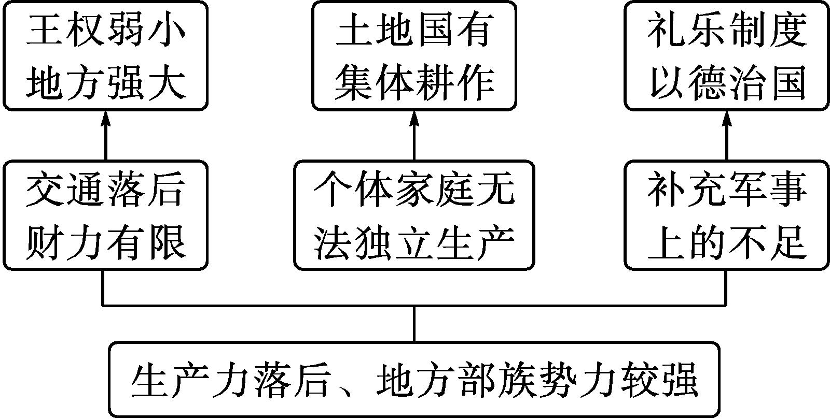
(2)背景

Slide 41
2.商周社会经济发展的特点
(1)农业的基础地位:商周时期农业是主要产业,采取集体耕作的生产模式,主要生产工具仍然是石器和木器。
(2)土地制度:商周实行奴隶主贵族的土地国有制度,土地一般分为“公田”和“私田”,农民的剩余劳动以耕种“公田”的形式出现。
(3)工商业政策:商周时期实行工商食官的政策,官府垄断工商业。商人以善于经商闻名,西周的手工业分工很细。
(4)青铜时代:商周创造了高度发达的青铜文明,青铜器的数量、种类之多都是空前的。

Slide 42
学以致用·随堂检测全达标

Slide 43
题组1 石器时代的古人类和文化遗存
1.下表所示资料可用来说明( )
B
地点 | 云南元谋县 | 北京周口店龙骨山上
出土文物 | 炭屑和烧骨化石 | 头盖骨、牙齿化石
史料实证价值 | 元谋人已经知道使用火 | 北京人前额低平、眉骨粗大……
A.元谋人和北京人都会保存火种
B.化石是研究人类起源的重要证据
C.中国是原始人类的最早发源地
D.元谋人和北京人体貌具有相似性
1
2
3
4
5
6
7
8

Slide 44
解析 材料中,元谋人和北京人的化石为我们了解元谋人和北京人的生产生活情况提供了重要依据,B项正确;材料中北京人的遗存并不涉及用火信息,A项错误;当今已知最早的原始人类起源于非洲,C项错误;根据材料中元谋人的出土文物无法判断其体貌特征,D项错误。
1
2
3
4
5
6
7
8

Slide 45
2.(2025山东日照高一期末)玉器原料稀缺,制造费力。红山文化的中心大墓出土了大量玉器而不见陶器,一些低级别的墓葬只随葬陶器。据此可推断当时( )
A.制陶工艺水平下降
B.部落联盟已经形成
C.社会阶层出现分化
D.随葬制度趋于完备
C
解析 红山文化中心大墓出土大量玉器而不见陶器,低级别的墓葬只随葬陶器,这表明不同级别的墓主人的社会财富差异巨大,社会阶层已经出现分化,C项正确。
1
2
3
4
5
6
7
8

Slide 46
3.在广东曲江石峡遗址中,出土了较多带有长江下游良渚文化风格的玉器,如琮、璧、璜、玦等,还有相当数量源自长江下游和珠江三角洲的石器。这反映出( )
A.长江下游史前人群向岭南移动
B.区域早期文明存在一定的交流
C.中原文化不断向南方地区辐射
D.早期国家初始形态已基本形成
B
解析 广东地处珠江流域,其史前文化遗址中出土了长江流域文化风格的玉器,说明珠江流域与长江流域存在经济或文化方面的交流,B项正确。
1
2
3
4
5
6
7
8

Slide 47
题组2 从部落到国家
4.中华先民每个部族都有自己独特的图腾、崇拜物、标记。黄帝在打败蚩尤统一中原后,它的标志兼取了鸟、马、鹿、蛇、牛、鱼等标志图案,最后拼合成了“龙”,一种虚拟的综合性神灵。龙图腾的形成( )
A.与专制君权的逐步强化密切相关
B.是中华早期文明多元一体的印证
C.说明中华早期文明具有理性色彩
D.实证了等级社会产生的历史根源
B
解析 据材料信息可知,龙图腾是结合了多个部落的图腾而形成的,体现了中华早期文明多元一体的特征,故选B项。
1
2
3
4
5
6
7
8

Slide 48
5.所谓夏朝,实际上就是一个大邦统治下的众邦结成的部族联合体。夏后氏统治下的众多邦国,构成了夏朝国家的领土范围。夏朝社会仍然是聚族而居,以血缘关系自然形成的部族组织仍然是其社会的基本单位。这表明当时( )
A.君主专制受到了制约
B.地方治理体系较松散
C.实行了内外服的制度
D.确立了家国一体观念
B
1
2
3
4
5
6
7
8

Slide 49
解析 根据材料“实际上就是一个大邦统治下的众邦结成的部族联合体”“聚族而居”可知,当时仍具有原始社会的某些特征,地方治理体系较为松散,B项正确;夏朝时尚未形成君主专制,排除A项;内外服制是商朝的制度,排除C项;“确立了家国一体观念”的表述过于绝对,排除D项。
1
2
3
4
5
6
7
8

Slide 50
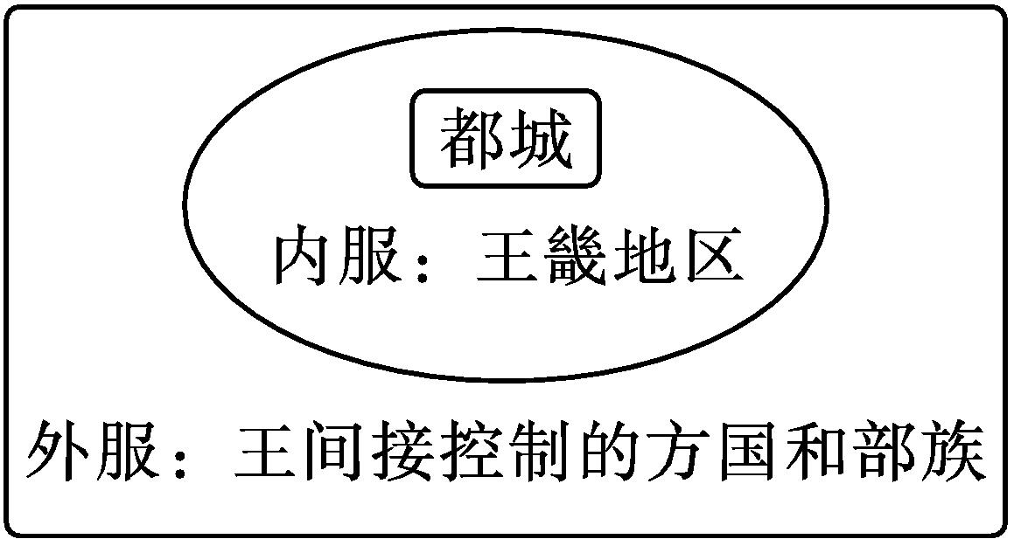
题组3 商和西周
6.根据下图并结合所学知识分析,该制度( )
A.表明中央集权制已经形成
B.标志着嫡长子继承制确立
C.中央与地方关系相对松散
D.阻碍社会经济的稳定发展
C
解析 从图片信息可知,该制度是商代的内外服制度,此时中央与地方的关系相对松散,尚未形成中央集权制度,C项正确,A项错误;嫡长子继承制是宗法制的核心,B项错误;内外服制适应了当时生产力的发展状况,有利于社会经济的稳定发展,D项错误。
1
2
3
4
5
6
7
8

Slide 51
7.西周时期,一次完整的封建和册命程序须有三个环节:封建、册命典礼前的准备;封建、册命典礼时的命官授职;封建、册命典礼后的具体落实。西周的这一做法( )
A.保证了嫡长子继承制的实施
B.解决了统治阶级内部的矛盾冲突
C.确立了金字塔型的等级结构
D.彰显了朝廷对地方统治的重视
D
解析 材料重点强调了西周时期一次完整的封建和册命程序的三个环节,这一做法彰显了朝廷对地方统治的重视,故选D项。
1
2
3
4
5
6
7
8

Slide 52
8.西周时期,青铜铭文中多次提及耒、耜等生产工具;雅颂之乐常涉及“稼、雨、稷”等字;礼制中也频繁出现“稻人、草人、仓人、廪人”等职官。这反映出( )
A.农耕生活浸润礼乐文明
B.文艺创作植根于劳动实践
C.社会转型推动农业发展
D.精耕细作的生产方式形成
A
解析 青铜铭文、雅颂之乐、周代礼制都是西周礼乐文明的重要载体,根据材料可知,这些载体都与农耕经济相联结,说明礼乐文明是建立在农耕生活之上的,A项正确。
1
2
3
4
5
6
7
8

Slide 53
本 课 结 束
更多精彩内容请登录志鸿优化网
http://www.zhyh.org/

